Slide 1
主動脈瓣膜物件偵測
04 – Labelme環境創建與標記
卓亞璇
國立臺北科技大學資訊工程系

Slide 2
目錄
環境創建
標記

Slide 3
環境創建

Slide 4
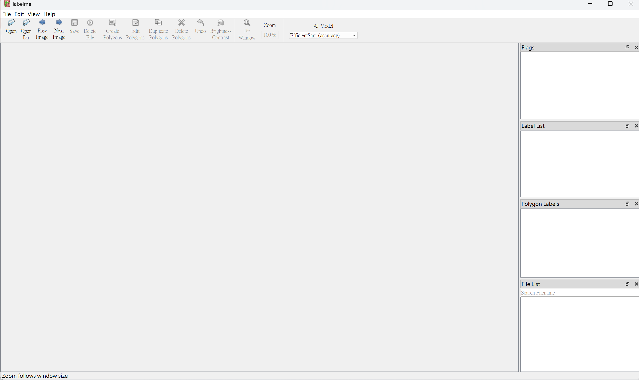
環境創建 –建立虛擬環境
打開 Anaconda 指令視窗
conda create -n labelme python=3.8
pip install labelme
labelme
即會出現右圖視窗，可開始標記

Slide 5

標記

Slide 6
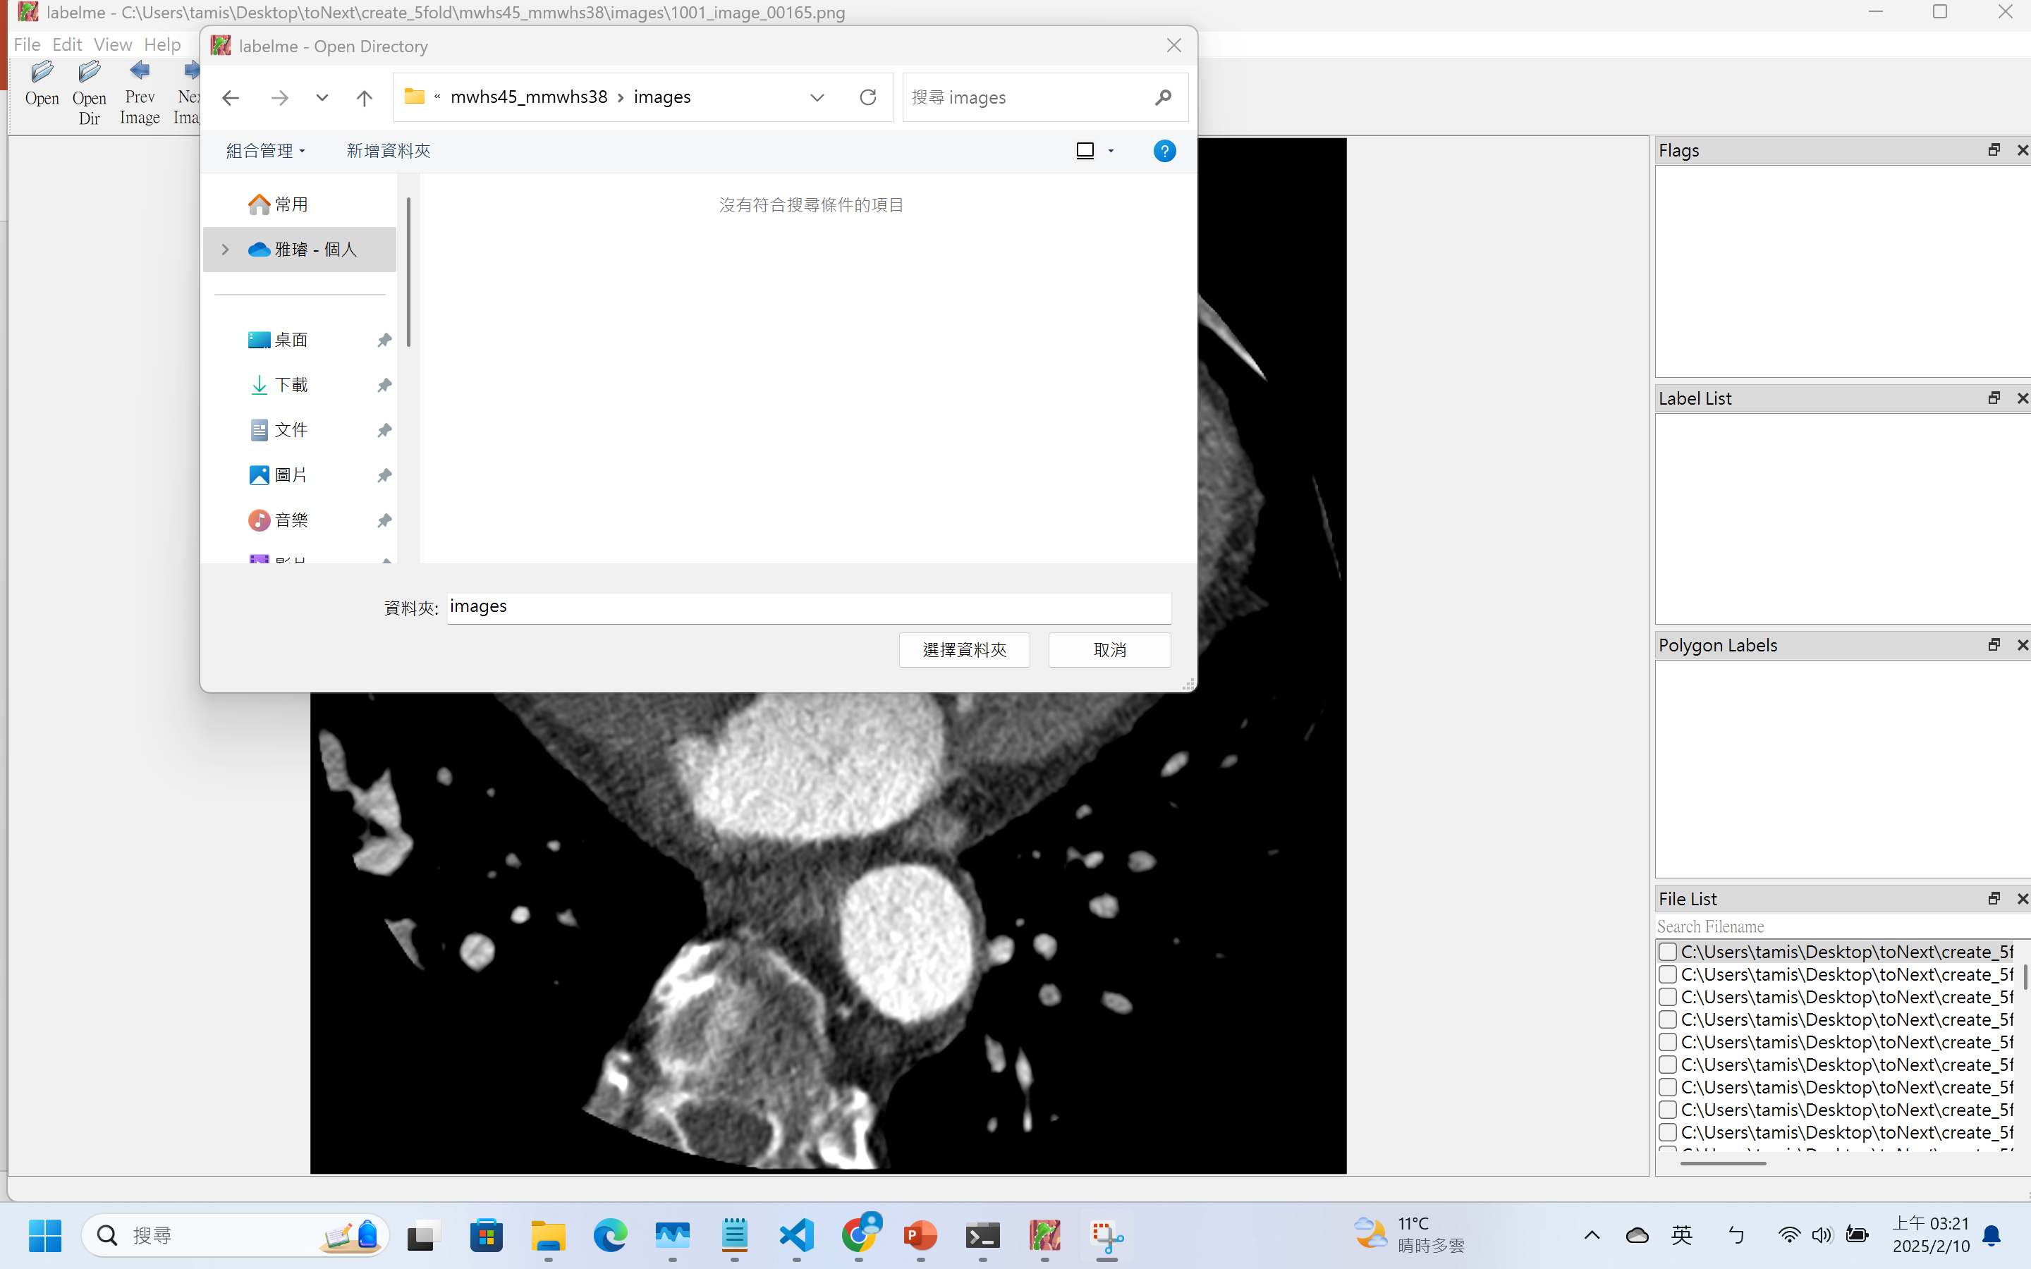
標記
1
2
3

Slide 7
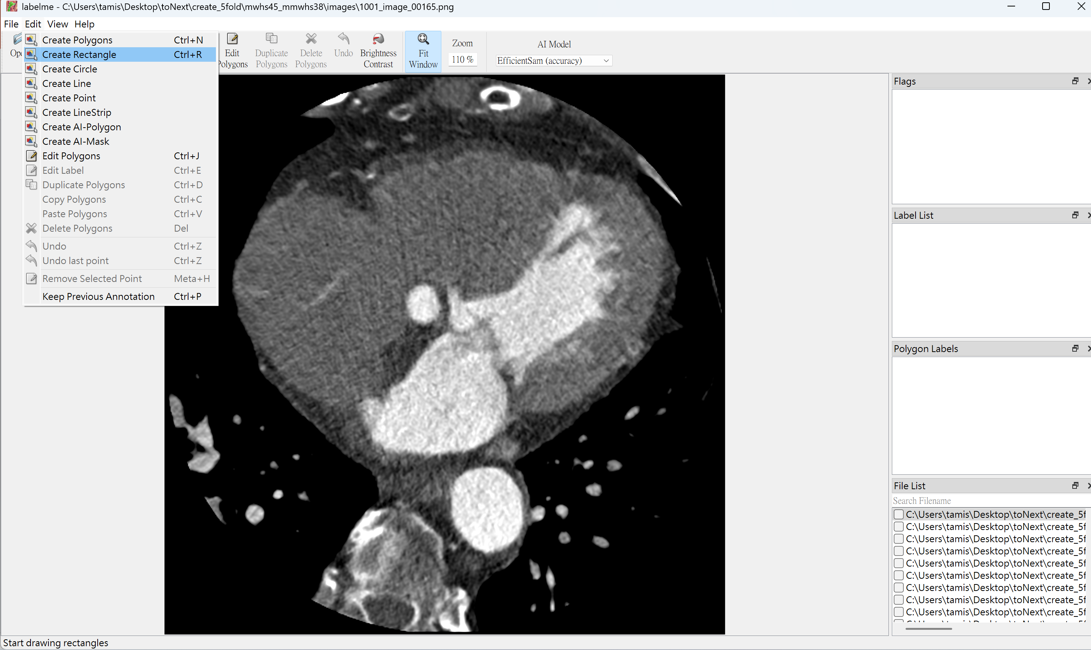
標記

Slide 8
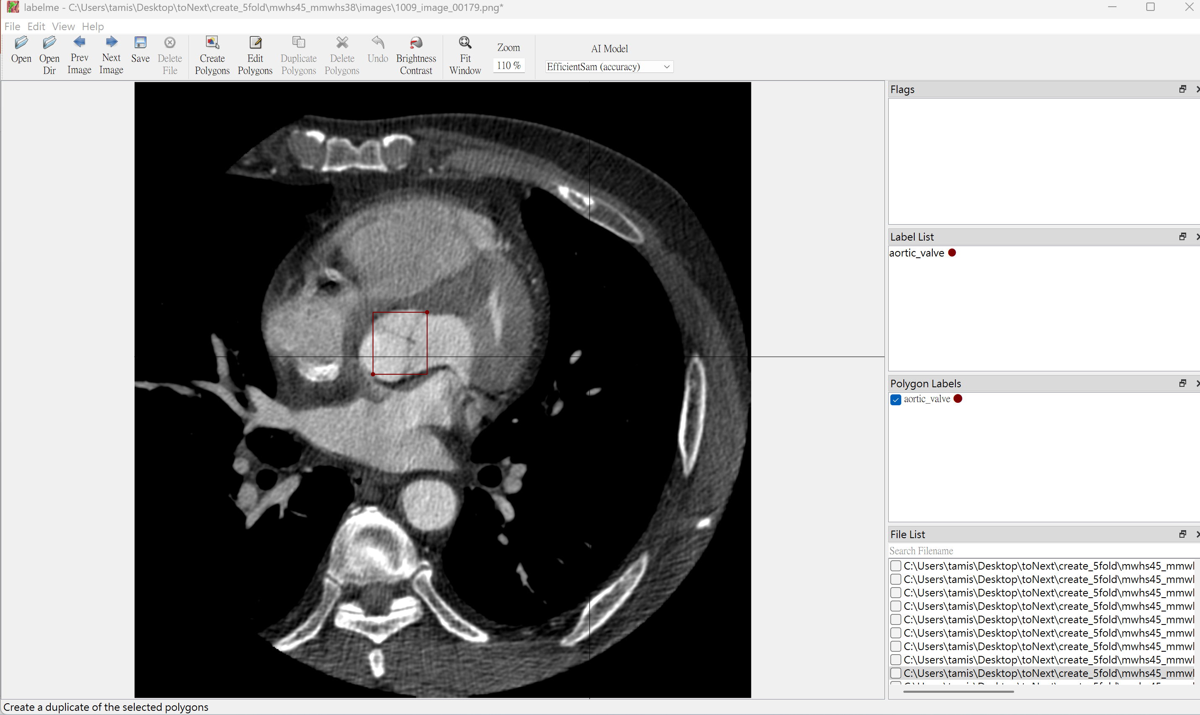
標記

Slide 9
END

